Slide 1



MÔN : TỰ NHIÊN VÀ XÃ HỘI
BÀI 17: CON VẬT QUANH EM
TIẾT 1

Slide 2
Khởi động: Bài hát: Có chú chim vành khuyên nhỏ.

Slide 3

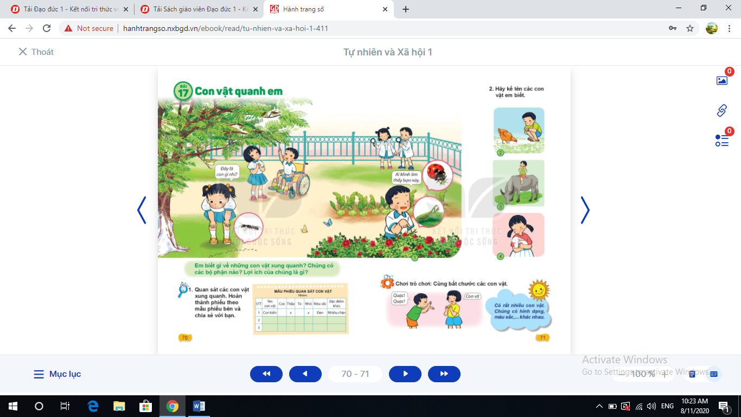
Trong tranh có những con vật gì?

Slide 4
Hãy quan sát các con vật xung quanh, thảo luận nhóm hoàn thành phiếu theo mẫu:
MẪU PHIẾU QUAN SÁT CON VẬT
Nhóm:
STT | Tên con vật | Cao | Thấp | To | Nhỏ | Màu sắc | Đặc điểm khác
1 | Con kiến |  | x |  | x | Đen | Nhiều chân
2 | gà |  | thấp |  | x | Vàng đen đỏ | 2 chân
3 | nhện |  | x |  | x | đen | Nhiều chân
4

Slide 5
Kể tên các con vật mà em biết?

Slide 6
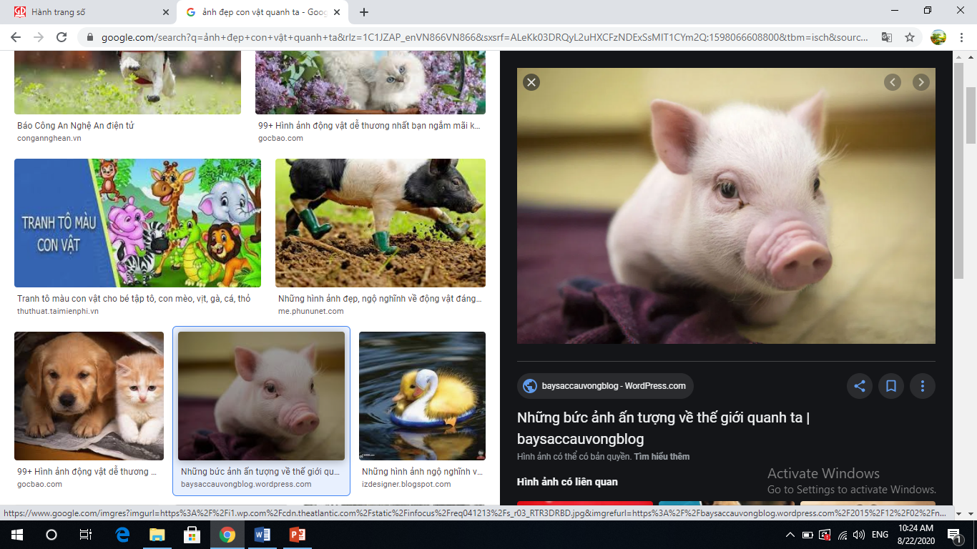
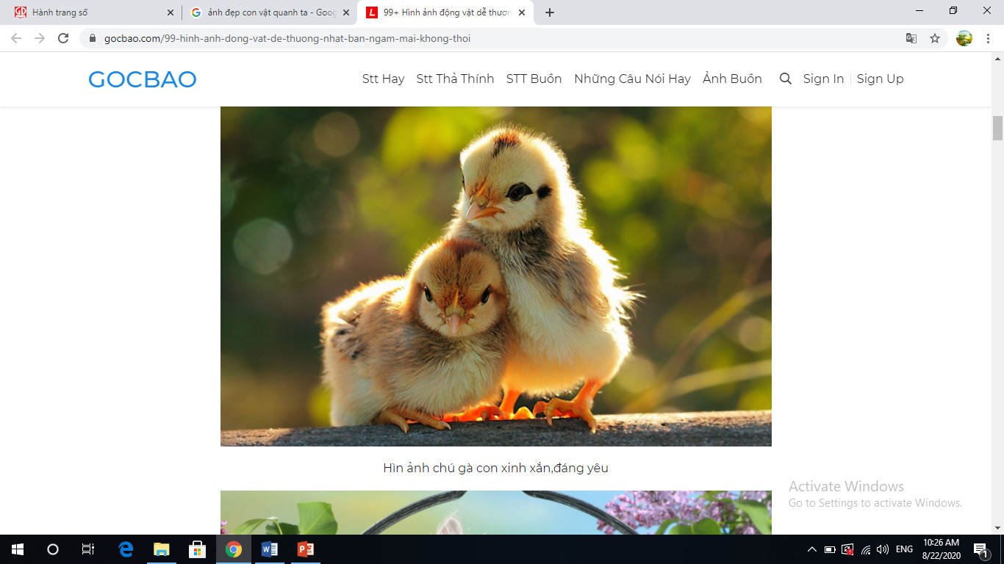
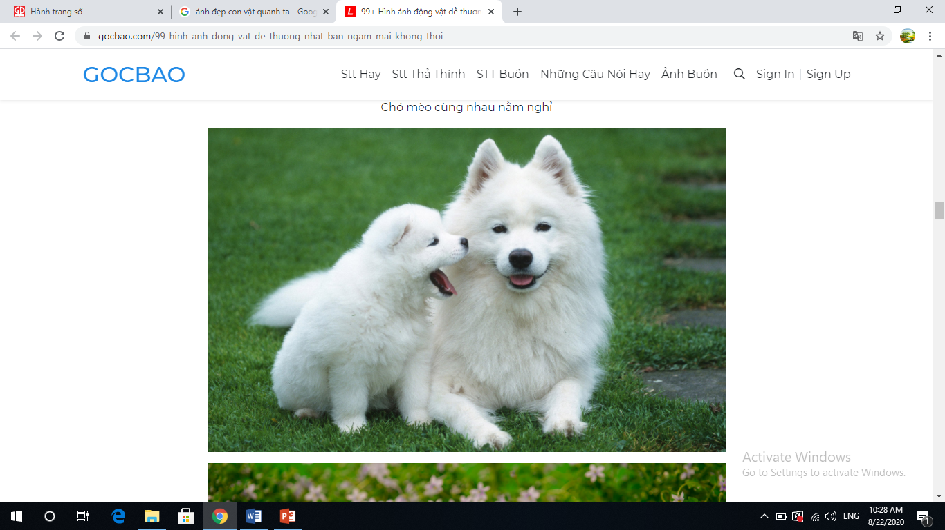
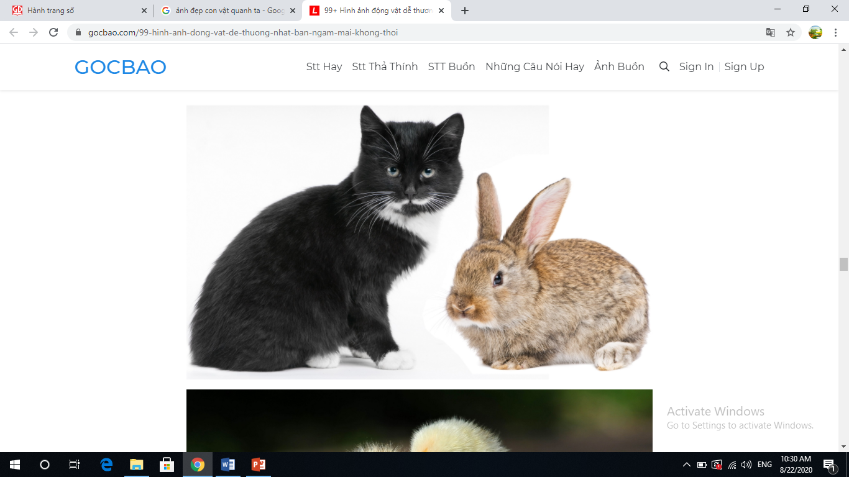
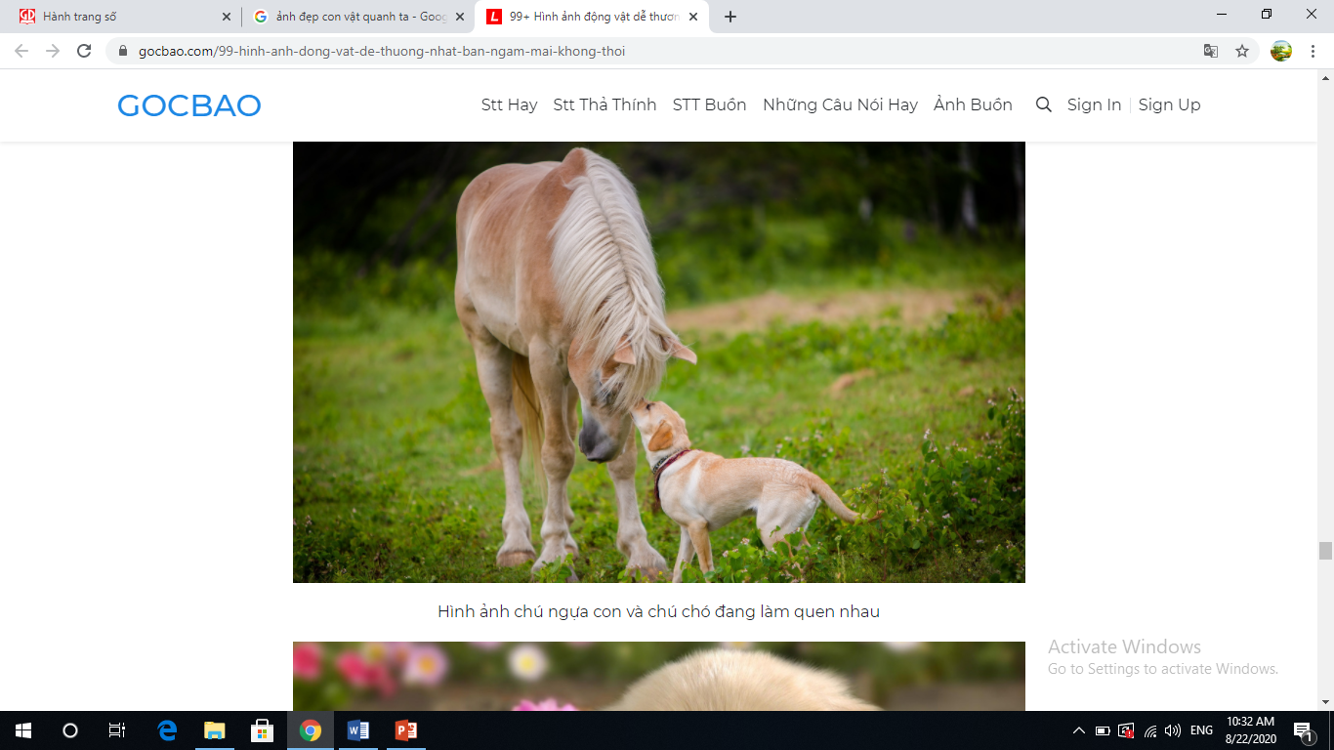
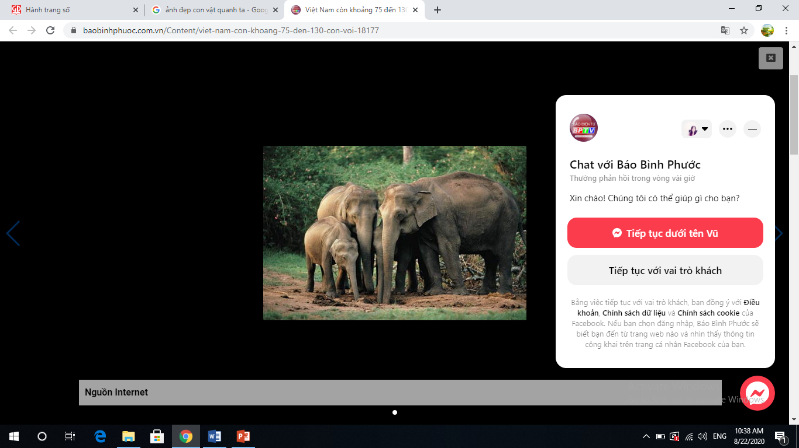

Slide 7

Mỗi con vât, có hình dạng, màu sắc…. khác nhau.

Slide 8


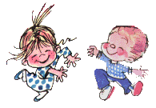

Thư giãn

Slide 9

Chơi trò chơi: Cùng bắt trước con vật.

Slide 10
Có rất nhiều con vât. Chúng có hình dạng, màu sắc,…. khác nhau.

Slide 11

Chúc các con chăm ngoan học giỏi

